Slide 1
오픈소스 소프트웨어[8]
Every Body
PT 관리 서비스
16-6조
장수빈 김태하 이현승
김진호 김지훈 임종혁

Slide 2
목차
1
추진 배경
4
사용 오픈소스
2
서비스 소개
5
DFD
3
유사 서비스 분석

Slide 3
Part 1,
추진 배경

Slide 4

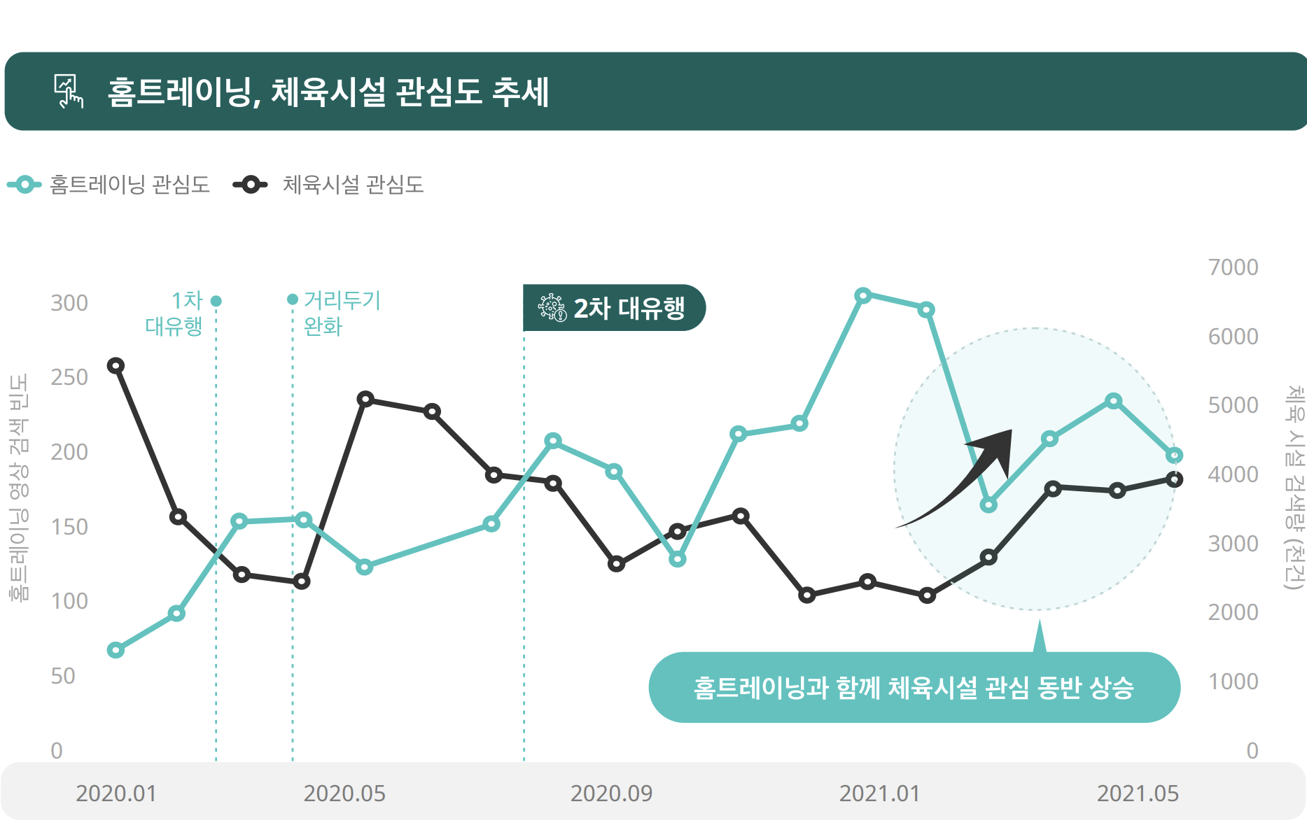
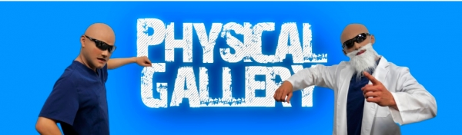
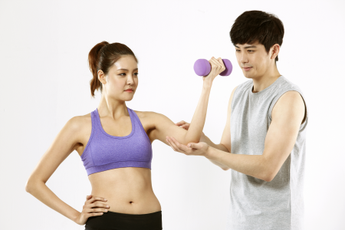
Part 1,
추진 배경

Slide 5
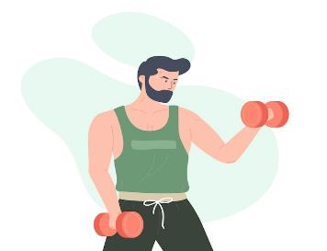
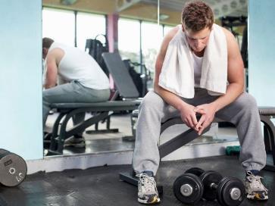
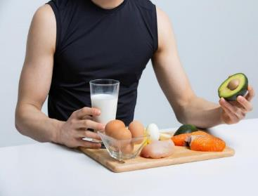
Part 1,
추진 배경
?
내가 동작을 맞게 수행하고 있는건가?
오늘은 무슨 운동을 하지?
나에게 맞는 식단법은 무엇일까?
알맞은 운동과 식단을 추천해주는 APP은 없을까?

Slide 6
Part 2,
서비스 소개

Slide 7
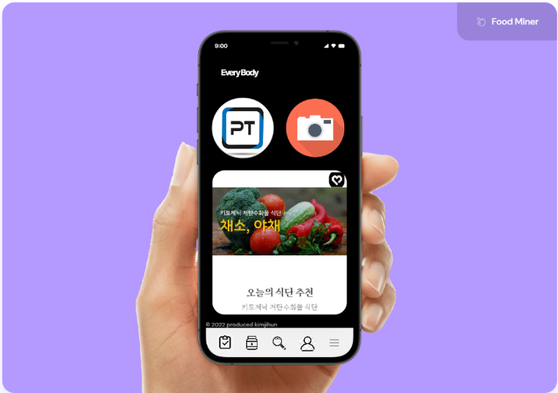
Part 2,
서비스 소개
어플리케이션 ’Every Body’를 소개합니다.
「
운동 자세 모니터링
식단 관리
운동 & 식단 추천
」

Slide 8

제품소개
어플 ‘눈바디’를 소개합니다
이 어플은 회원님의 자세교정, 운동방법을 알려주는 온라인 PT플랫폼입니다. 자신에게 맞는 식단과 철저한 칼로리 계산으로 나만의 효과적인 운동계획을 세워보세요.

Slide 9
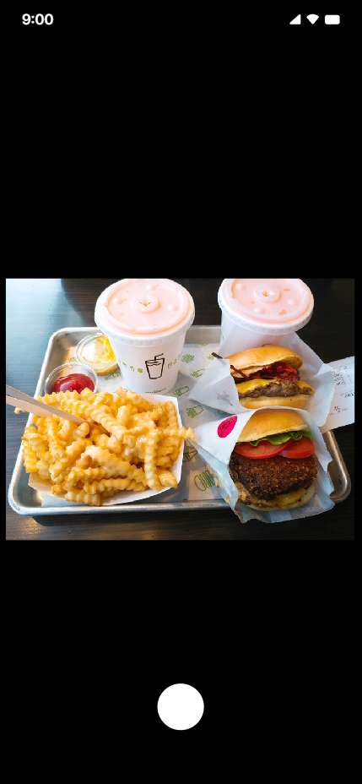
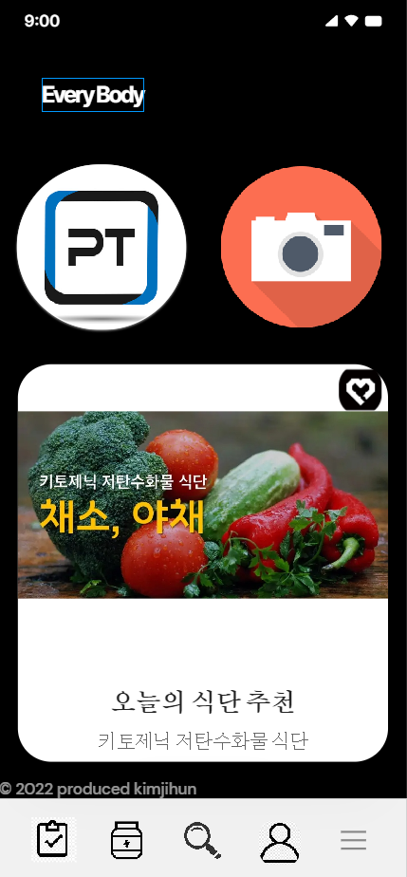
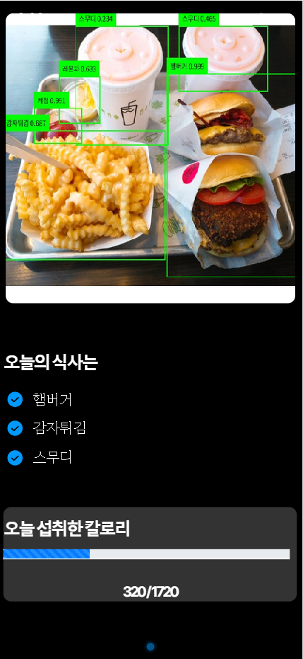
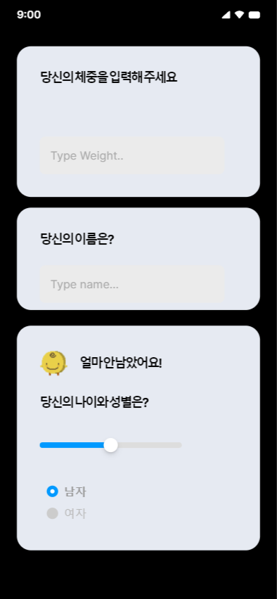
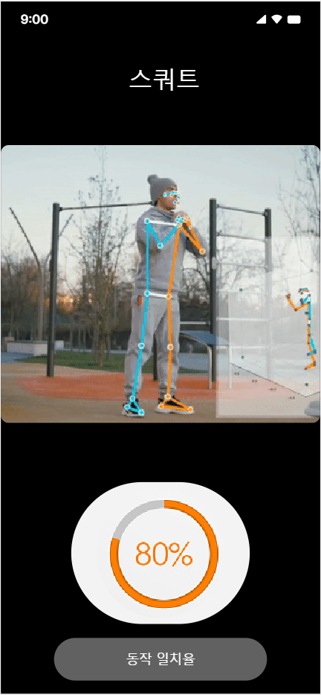

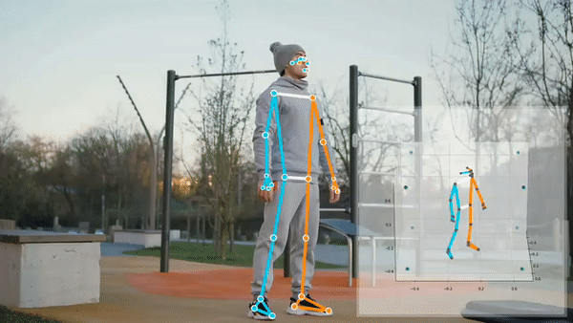
제품소개
어플 ‘눈바디’를 소개합니다
이 어플은 회원님의 자세교정, 운동방법을 알려주는 온라인 PT플랫폼입니다. 자신에게 맞는 식단과 철저한 칼로리 계산으로 나만의 효과적인 운동계획을 세워보세요.

Slide 10
Part 3,
유사 서비스 분석

Slide 11


Part 3,
유사 서비스 분석
스마트 홈트
하우핏

Slide 12
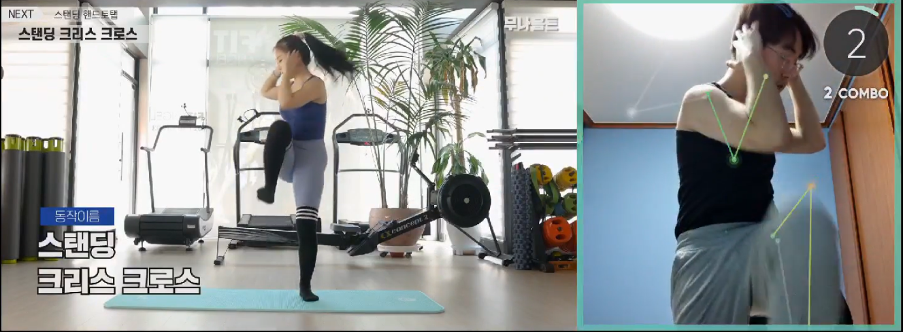

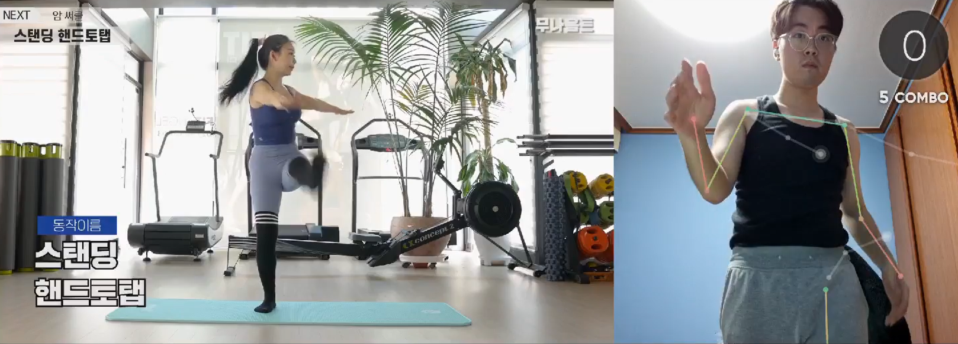
Part 3,
유사 서비스 분석
동작 일치율 파악
소모 칼로리 파악

Slide 13

Part 3,
유사 서비스 분석
Every
Body
단순한 운동 동작의 일치율만 파악
동작 일치율 파악
식단 관리
식단 & 운동 추천

Slide 14
Part 4,
사용 오픈 소스

Slide 15

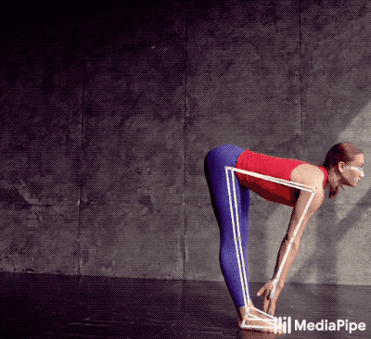
Part 4,
사용 오픈소스
「
」
mediaPipe
▶ 라이센스 : Licence Apache License Version 2.0
▶ 구글에서 제공하는 AI 프레임워크로서,
비디오형식 데이터를 이용한 다양한 비전 AI 기능을
파이프라인 형태로 손쉽게 사용할 수 있도록 제공된다.
▶ 기본적인 얼굴인식 이외에도
Pose 인식 등 다양한 비전AI 기능들이 제공됨

Slide 16
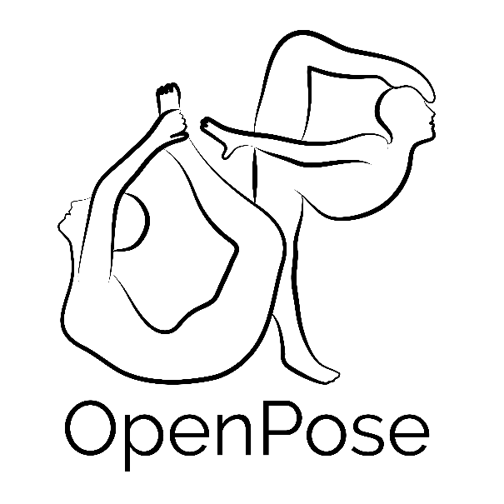
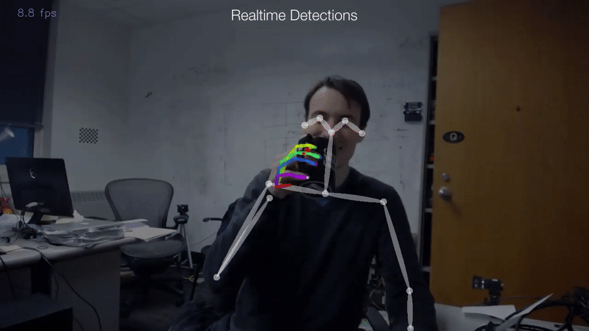
Part 4,
사용 오픈소스
「
」
openPose
▶ 라이센스 : ACADEMIC OR NON-PROFIT ORGANIZATION NONCOMMERCIAL RESEARCH USE ONLY
▶ 오로지 카메라 한대로만 가지고 사람의 몸, 얼굴,
손가락마디를 정확하게 예측하는 오픈소스 라이브러리

Slide 17

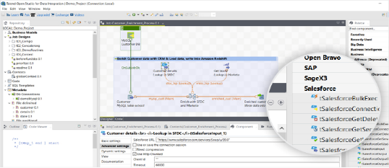
Part 4,
사용 오픈소스
「
」
Talend
▶ 라이센스 : Licence Apache License Version 2.0
▶ Talend는 오픈소스 ETL 데이터 통합 솔루션으로,
데이터 통합, 데이터 프로파일링, 클라우드 통합 및
빅데이터 등을 위한 개방형 아키텍쳐
▶ 운동 정보나 음식의 영양 정보를 라지고 있는
데이터 베이스 저장, 추출
GUI 환경 지원

Slide 18

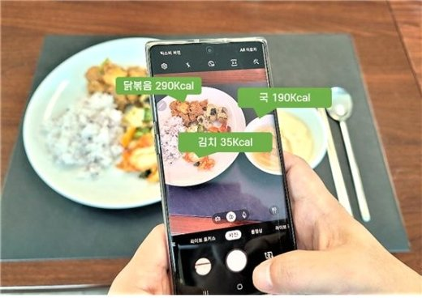
Part 4,
사용 오픈소스
「
」
Food Lens
▶ 라이센스 : MIT License
▶ 사용자로부터 사진 데이터를 입력 받으면
해당 사진의 음식 데이터를 보내주는 기능 수행
▶ 데이터는 ‘DoingLab DB’를 기반으로 제공

Slide 19

Part 4,
사용 오픈소스
「
」
Fitness-Calculator
▶ 라이센스 MIT License
▶ 사용자의 BMI, BMR, 칼로리 필요량, 일일 에너지
소비량 등을 계산해주는 오픈소스

Slide 20

Part 4,
사용 오픈소스
「
」
Recommenders
▶ 라이센스 : MIT LIcense
▶ Microsoft사의 추천 오픈소스로, 내부 탑재된
알고리즘을 통해 유저에게 추천해주는 오픈소스

Slide 21
Part 5,
DFD

Slide 22
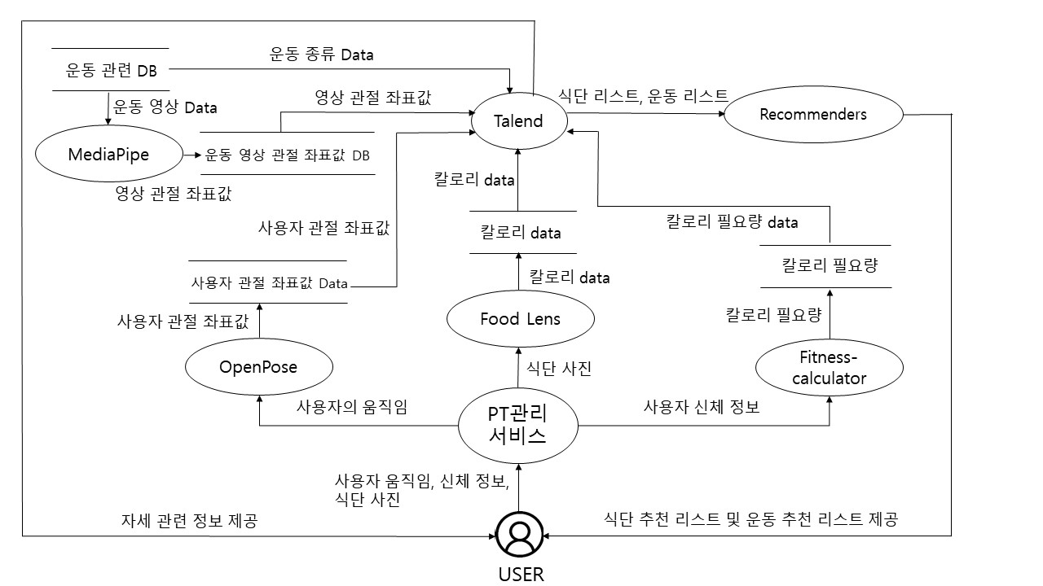

Slide 23
“
감사합니다
”

